Slide 1
Сессия 6 – Проектирование и проведение выборочных обследований
Дж. Кантизани Независимый эксперт в области статистических данных
о народонаселении
Семинар ЕЭК ООН по миграционной статистике
Минск, 28-29 мая 2015 года

Slide 2
Содержание (в соответствии с Разделом III.B)
Структура и основные ссылки
Определение целевого населения (III.B.1)
Структура и содержание анкеты (III.B.2)
Проектирование выборки (III.B.3)
Весь процесс обследования и другие ключевые этапы (III.B.4)

Slide 3
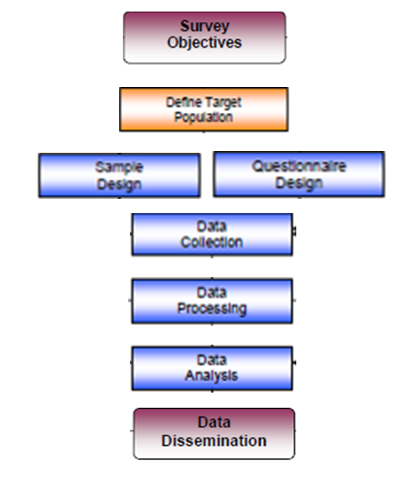
Структура и основные ссылки
Основные компоненты всего процесса обследования
Цели обследования
Темы трех первых подразделов, вытекающие из Раздела III.A
Определить целевое население
Проектирование выборки
Проектирование анкеты
Темы четвертого
подраздела
(более
общее
описание)
Сбор данных
Обработка данных
Анализ данных
Распространение данных

Slide 4
Структура и основные ссылки
Ключевые слова предлагаемого текста
Миграционные обследования домашних хозяйств.
Выборочные обследования, предусматривающие сбор данных с помощью анкетирования, проводимого в ходе опроса.
Изучение детерминант и последствий международной миграции, в частности, что касается эмиграции.
Сбор ретроспективных данных (но с большим вниманием на последние события) о домашних хозяйствах с/без мигрантов и различных категориях лиц (т.е. в том числе «контрольных группах»).

Slide 5
Определение целевого населения (III.B.1)
Содержание
Классификация основных видов обследований (однонаправленные и двунаправленные) по основной теме исследования (т.е. детерминанты и последствия) с суммарным определением плюсов и минусов.
Критические/решающие аспекты:
Различные пути/истории миграции
Предельные/ конечные периоды
Охват или граждане/иностранцы и соответствующие категории населения (напр., люди, входящие «в группу риска» по миграции)
Сбор данных о всех членах домашних хозяйств (а также бывших членах)
Респонденты в индивидуальных опросах
Технико-экономическое обоснование и вопросы расходов на проведение обследований в стране происхождения (O) и стране выбытия (D)
Основные использованные источники: МОТ-1997 и РБ-2007

Slide 6
Определение целевого населения (III.B.1)
Основные условия для проведения однонаправленных или двунаправленных обследований
Актуальность явлений в стране O и стране D.
Количество и сочетания основных стран O и D (напр., потоки в страну значительной иммиграции могут поступать из различных стран происхождения).
Совпадение интересов стран происхождения и выбытия (напр., традиционные страны назначения мигрантов могут пожелать сосредоточить внимание на вопросах интеграции «второго и третьего поколения», а не на недавно прибывших мигрантах в отличие от основных стран происхождения их иммигрантов ).
Технико-экономическое обоснование инициатив двустороннего/ многостороннего сотрудничества.
Наличие средств.

Slide 7
Определение целевого населения (III.B.1)
Изучение детерминант миграции
Сбор данных в основных странах выбытия (D1, D2, D3) о выборках людей, мигрировавших туда из O за последние х лет, и данных от немигрантов в О.
Сбор данных в основной стране выбытия (D) о выборках людей, мигрировавших туда из O в течение указанного выше периода, и данных от немигрантов в О.
Сбор данных только в О, в домашних хозяйствах с и без мигрантов, о бывших членах домашних хозяйств, которые в настоящее время являются эмигрантами (через представителя) и о потенциальных мигрантах (через прямой опрос).
В центре внимания: положение мигрантов во время выбытия и положение немигрантов в среднее время выбытия мигрантов

Slide 8
Определение целевого населения (III.B.1)
Изучение последствий миграции
Сбор данных о немигрантах в стране O и данных о мигрантах из страны O, проживающих в стране D.
Сбор данных о немигрантах в ряде стран происхождения (О1, О2, О3, ...) и данных о мигрантах из стран O1, O2, O3, ..., проживающих в стране D.
Сбор данных о текущем статусе эмигрантов из страны O в страну D путем опроса респондентов-представителей, принадлежащих к домашним хозяйствам их происхождения и данных о немигрантах в стране O.
Сбор данных о немигрантах в стране D, а также мигрантах из страны O путем прямого опроса опроса, проводимого в стране D.
В центре внимания: положение на момент обследования

Slide 9
Определение целевого населения (III.B.1)
Основные проблемы (1)
В случае однонаправленных эмиграционных обследований:
Сбор данных о нынешних эмигрантах путем опроса членов их домашних хозяйств, все еще находящихся в стране происхождения (прокси респондентов, т.е. глав домашних хозяйств, оставленных супругов или другого референтного лица).
Учитывая детали опроса, это намного более актуально здесь, чем для миграционных модулей.
Влияние на полноту или качество ответов, в частности, в отношении ответов о личностном поведении или ценностях.

Slide 10
Определение целевого населения (III.B.1)
Основные проблемы (2)
В случае однонаправленных эмиграционных обследований:
Установление и сбор данных о домашних хозяйствах, которые мигрировали целиком («полностью эмигрировавшие домашние хозяйства»)
Как правило не решается через опрос прокси респондентов (напр., соседей, новых обитателей дома или местной полиции).
Двунаправленное обследование или подход на основе панельных данных в качестве наилучших возможных решений.

Slide 11
Определение целевого населения (III.B.1)
Основные проблемы (3)
Применительно ко всем обследованиям:
Выборка домашних хозяйств и отбор респондентов, в частности в плане:
Редкости миграции в целом, особенно с акцентом на недавнюю миграцию вместо пожизненной миграции
Репрезентативности регионов и районов.

Slide 12
Определение целевого населения (III.B.1)
Выводы
Детерминанты и последствия миграции зачастую изучаются сообща для выработки политики на основе взаимного консультирования.
С учетом финансирования и операционных причин, миграционные обследования домашних хозяйств легче и чаще проводятся только в одной стране происхождения или в стране выбытия, или одновременно в этих двух местах.
Рекомендация по классическому исследованию эмиграции из страны O в страну D: обследование в стране O, охватывающее как немигрантские домашние хозяйства, так и мигрантские домашние хозяйства, и обследование в стране D, охватывающее домашние хозяйства с мигрантами, которое предусматривает соответствующие группы сравнения.

Slide 13
Структура и содержание анкеты (III.B.2)
Основные особенности и структура
Хорошо структурированные и полные анкеты важны для успеха обследований.
Требования широко обсуждаются в международных работах, даже в тех, которые непосредственно посвящены вопросам проведения обследований в развивающихся странах и странах с переходной экономикой.
Основные общие принципы :
Четкое разграничение и соответствие респондентов критериям участия в опросе
Соответствующий порядок модулей и вопросов
Лаконичность и ясность вопросов без всякой двусмысленности
Объективная и нейтральная формулировка вопросов
Использование пробелов между вопросами
Короткие инструменты
Основные использованные источники: МОТ - 1997, СОООН -2005, РБ-2012

Slide 14
Структура и содержание анкеты (III.B.2)
Основные цели
Определить членов домашнего хозяйства (и в конечном итоге бывших членов), нуклеарную семью, референтное лицо и взаимоотношения между всеми членами для проведения опроса и, в частности, установления правомочности людей отвечать на различные компоненты и модули.
Сбор основной информации по каждому члену домашнего хозяйства через реестр домашних хозяйств.
Сбор более подробной информации по конкретным категориям респондентов или темам сбора данных через отдельные модули.
В случае отсутствия источников данных, сбор данных о социальных условиях местных сообществ или районов отобранных домашних хозяйств.

Slide 15
Структура и содержание анкеты (III.B.2)
Охват
Случай мигрантов
Форма и история миграции отдельного мигранта
Демографическая и социально-экономическая ситуация мигранта, домашнего хозяйства и общины происхождения непосредственно до миграции
Первоначальная ситуация мигранта в стране назначения
Нынешняя ситуация мигранта и его нынешнего домашнего хозяйства в стране назначения, а также домашнем хозяйстве его происхождения

Slide 16
Проектирование выборки (III.B.3)
Содержание
Общие вопросы формирования выборки (напр., методы выборки, структуры выборки)
Особый подход, предложенный для программы обследования миграции в странах СНГ
Стратификация с непропорциональной вероятностью отбора территориальных единиц
Двухэтапное составление выборки домашних хозяйств в конечных территориальных единицах (UAU)
Основные использованные источники: МОТ-1997, РБ-2012, РБ-2011, МОТ-2008 и МОТ-2013 (причем последние два касаются формирования выборки для обследования детского труда и трудноуловимого населения)

Slide 17
Проектирование выборки (III.B.3)
Общие вопросы
Формирование выборки имеет основополагающее значение, поскольку мигранты являются редкими элементами, особенно в случае международной и недавней миграции.
Ряд условий и особенностей в зависимости от целей и имеющихся средств, возможностей и инструментария (напр., структура выборки - из реестров, переписей населения, обследований домашних хозяйств или экспертных заключений).
Широкое признание потребностей и проблем, а также непрерывные методические разработки (напр., использование выборки по методу снежного кома и метода центрированной выборки, упоминаемого в III.A.2).
Переход от вероятностной выборки (где каждый элемент имеет одинаковую вероятность попадания в выборку, что позволяет легко делать заключения) на стратификацию с выборкой районов, в которых преобладают мигранты (упрощает отбор домашних хозяйств с мигрантами).

Slide 18
Проектирование выборки (III.B.3)
Особый подход, предложенный странам СНГ
Стратификация с непропорциональной вероятностью отбора территориальных единиц
Стратификация – это разделение населения на подгруппы (страты) в соответствии с объективными критериями или переменными.
Два варианты стратификации в миграционных обследованиях:
% мигрантов от численности населения
% домашних хозяйств, включая мигрантов
Для применения метода необходима базовая информация (т.е. упомянутые выше %) по каждой территориальной единице из переписи населения или другого источника (структура выборки), затем в каждой страте (например, городское и сельское население) могут применяться разные решения.
Или же территориальные единицы (провинции, районы и сектора, являющиеся конечными территориальными единицами (UAU)) могут отбираться прогрессивно в соответствии с (расчетной) численностью населения местности.

Slide 19
Проектирование выборки (III.B.3)
Особый подход, предложенный странам СНГ
Двухэтапное составление выборки домашних хозяйств в конечных территориальных единицах (UAU)
После отбора UAU необходимо
Определить, в каких домашних хозяйствах есть мигранты и немигранты, и
Отобрать и опросить часть из них.
Рекомендуемая процедура:
Для формирования выборки составить опись всех домашних хозяйств и подготовить списки домашних хозяйств с мигрантами и домашних хозяйств без мигрантов.
Провести выборку из каждого списка, избыточная выборка домашних хозяйств с недавними мигрантами по сравнению с домашними хозяйствами немигрантов.
Провести опрос отобранных домашних хозяйств.

Slide 20
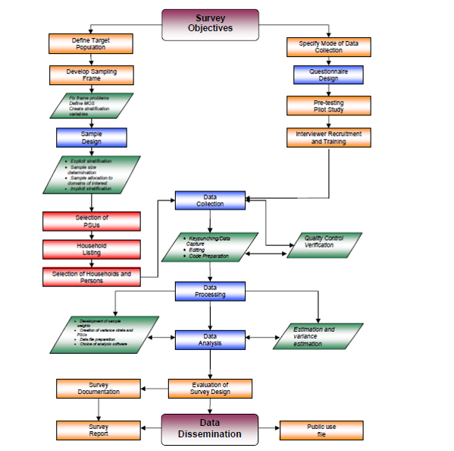
Весь процесс обследования и другие ключевые этапы
(III.B.4)
Основные использованные источники: МОТ-1997, СОООН-1998, СОООН-2005, МОТ-2008 и МОТ-2013
Источник: СОООН 2005

Slide 21
Весь процесс обследования и другие ключевые этапы (III.B.4)
Подготовка обследования
Сосредоточьте свое внимание не на вопросах определения обследования, формирования выборки и разработки анкет, а, в частности, на следующем:
Подготовка инструментария обследования (напр., инструкции, руководства)
Обучение персонала, который будет проводить обследование
Экспериментальное обследование или предварительное тестирование
Профилактика возникновения проблемы неполучения ответов

Slide 22
Весь процесс обследования и другие ключевые этапы (III.B.4)
Сбор данных
В центре особого внимания
Персонал/команды, осуществляющие сбор данных
Транспорт
Связь
Контроль качества (напр., задачи ответственных руководителей)

Slide 23
Весь процесс обследования и другие ключевые этапы (III.B.4)
Управление и анализ данных
В центре особого внимания
Ввод данных
Перекодирование переменных (стандартный переформатированный файл)
Взвешивание выборочных данных и выборочной оценки (напр., расчет веса и ошибок выборки, решения в случае недостаточного охвата и неполучения ответов, ...)
Окончательное взвешенное табулирование и анализ данных
Результаты обследования

Slide 24
Спасибо за Ваше внимание!

